Slide 1


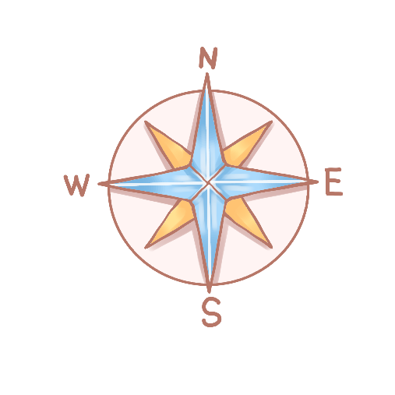






Thứ Năm ngày 6 tháng 10 năm 2022

Slide 2






Slide 3
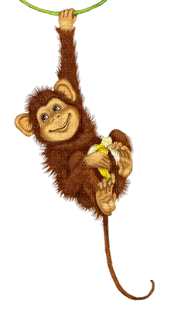



GIẢI CỨU CHÚ KHỈ
Để giải cứu Khỉ Con không bị Cá Sấu ăn thịt, em hãy trả lời đúng các câu hỏi nhé!

Slide 4

8 x 5 = ?
A. 45
B. 13
C. 40
D. 48

Slide 5
48 : ? = 6
A. 8
B. 6
C. 7
D. 5

Slide 6
8 x 9 = ?
A. 48
B. 64
C. 50
D. 72

Slide 7


Thứ Năm ngày 6 tháng 9 năm 2022
Toán
BẢNG NHÂN 9, BẢNG CHIA 9 ( TIẾT 1)

Slide 8



Slide 9
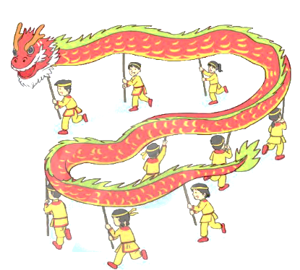

Mỗi đội múa rồng có 9 người. Hỏi 2 đội múa rồng có bao nhiêu người?
9 x 2 = ?
9 + 9 = 18
9 x 2 = 18
18 : 9 = 2

Slide 10


9 x 1 = 9
9 : 9 = 1
Hoàn thành bảng nhân 9, chia 9
9 x 2 = 18
18 : 9 = 2
27
3
9 x 3 = ….
27 : 9 = ….
4
9 x 4 = ….
36 : 9 = ….
36
45 : 9 = ….
Thảo luận nhóm đôi
9 x 5 = ….
5
45
54 : 9 = ….
9 x 6 = ….
6
54
63 : 9 = ….
9 x 7 = ….
7
63
8
9 x 8 = ….
72 : 9 = ….
72
81 : 9 = ….
9 x 9 = ….
9
81
90 : 9 = ….
9 x 10 = ….
10
90

Slide 11



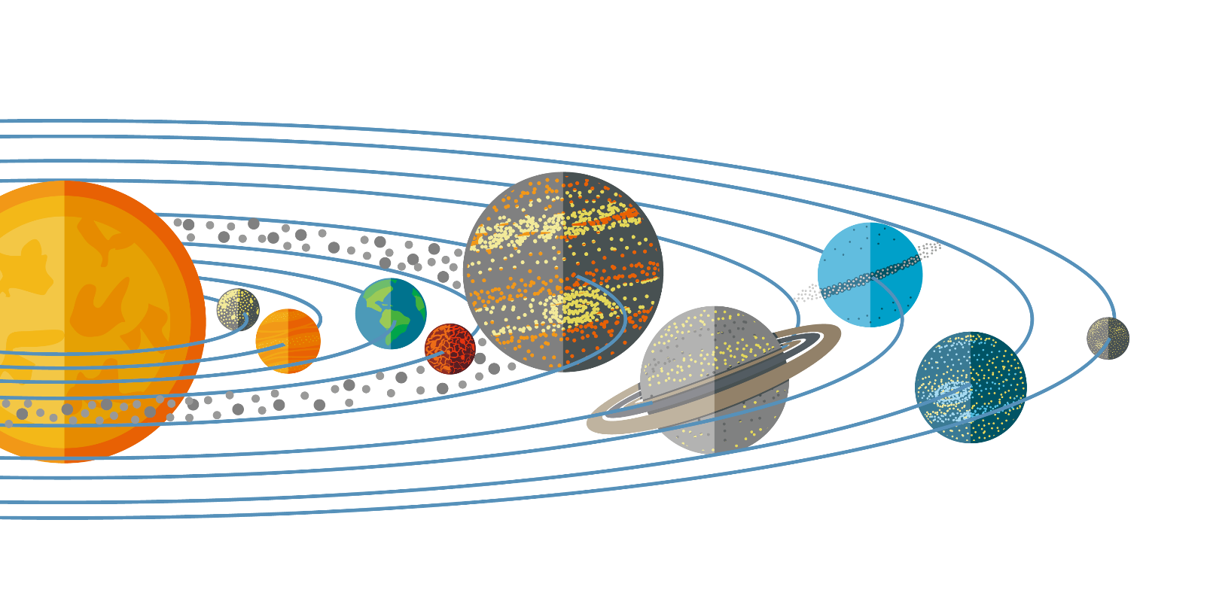




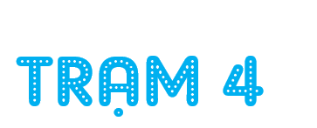
Sao Thủy
Trái Đất

Slide 12


9 x 3 = 27
9 x 5 = 45
9 x 2 = 18
9 x 1 = 9
9 x 8 = 72
9 x 6 = 54
9 x 9 = 81
9 x 4 = 36
9 x 7 = 63
9 x 10 = 90
Bảng nhân 9

Slide 13


9 : 9 = 1
Bảng chia 9
18 : 9 = 2
27 : 9 = 3
36 : 9 =
4
5
45 : 9 =
6
54 : 9 =
7
63 : 9 =
8
72 : 9 =
9
81 : 9 =
90 : 9 =
10

Slide 14
1
Tính nhẩm
9 x 3
9 x 6
9 x 9
= 27
9 x 10
9 x 0
0 x 9
9 x 1
9 x 4
9 x 7
9 x 2
9 x 5
9 x 8
= 90
a)
= 15
b)
= 18
c)
d)
= 36
= 45
= 54
= 0
= 63
= 72
= 81
= 0

Slide 15

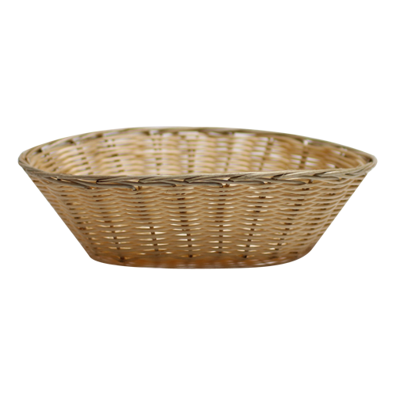
2
Hai phép tính nào dưới đây có cùng kết quả?
9 x 2
45 : 9
54 : 9
18
5
9 x 1
5
9
20 : 4
2 x 3
3 x 6
18 : 2
5
6
18
9

Slide 16




